Slide 1


Deaf Studies | Workshop
Taube Vorbilder (Role Models) und Führungskräfte
Gehörlose Pädagog:innen und Forscher:innen
Bildquellen:
freepik.com

Slide 2




Einleitung
  Vorstellungsrunde
  Ice Breaker

Slide 3

Inhalt - Übersicht
  Ziele des Workshops
  Brainstorming: Meine Erfahrungen
  Brainstorming: Was ist eigentlich ein Vorbild?
  Info: Vorbilder im Bereich Bildung und Forschung
  Aktivität: Präsentationen der Vorbilder
  Info: Bedeutung und Wirkung von Vorbildern
  Reflexion & Diskussion: Herausforderungen in Bildung und Forschung
  Aktivität: Lösungen entwickeln – die perfekte Schule (Inklusion)
  Zusammenfassung und Ausblick
  Feedback

Slide 4
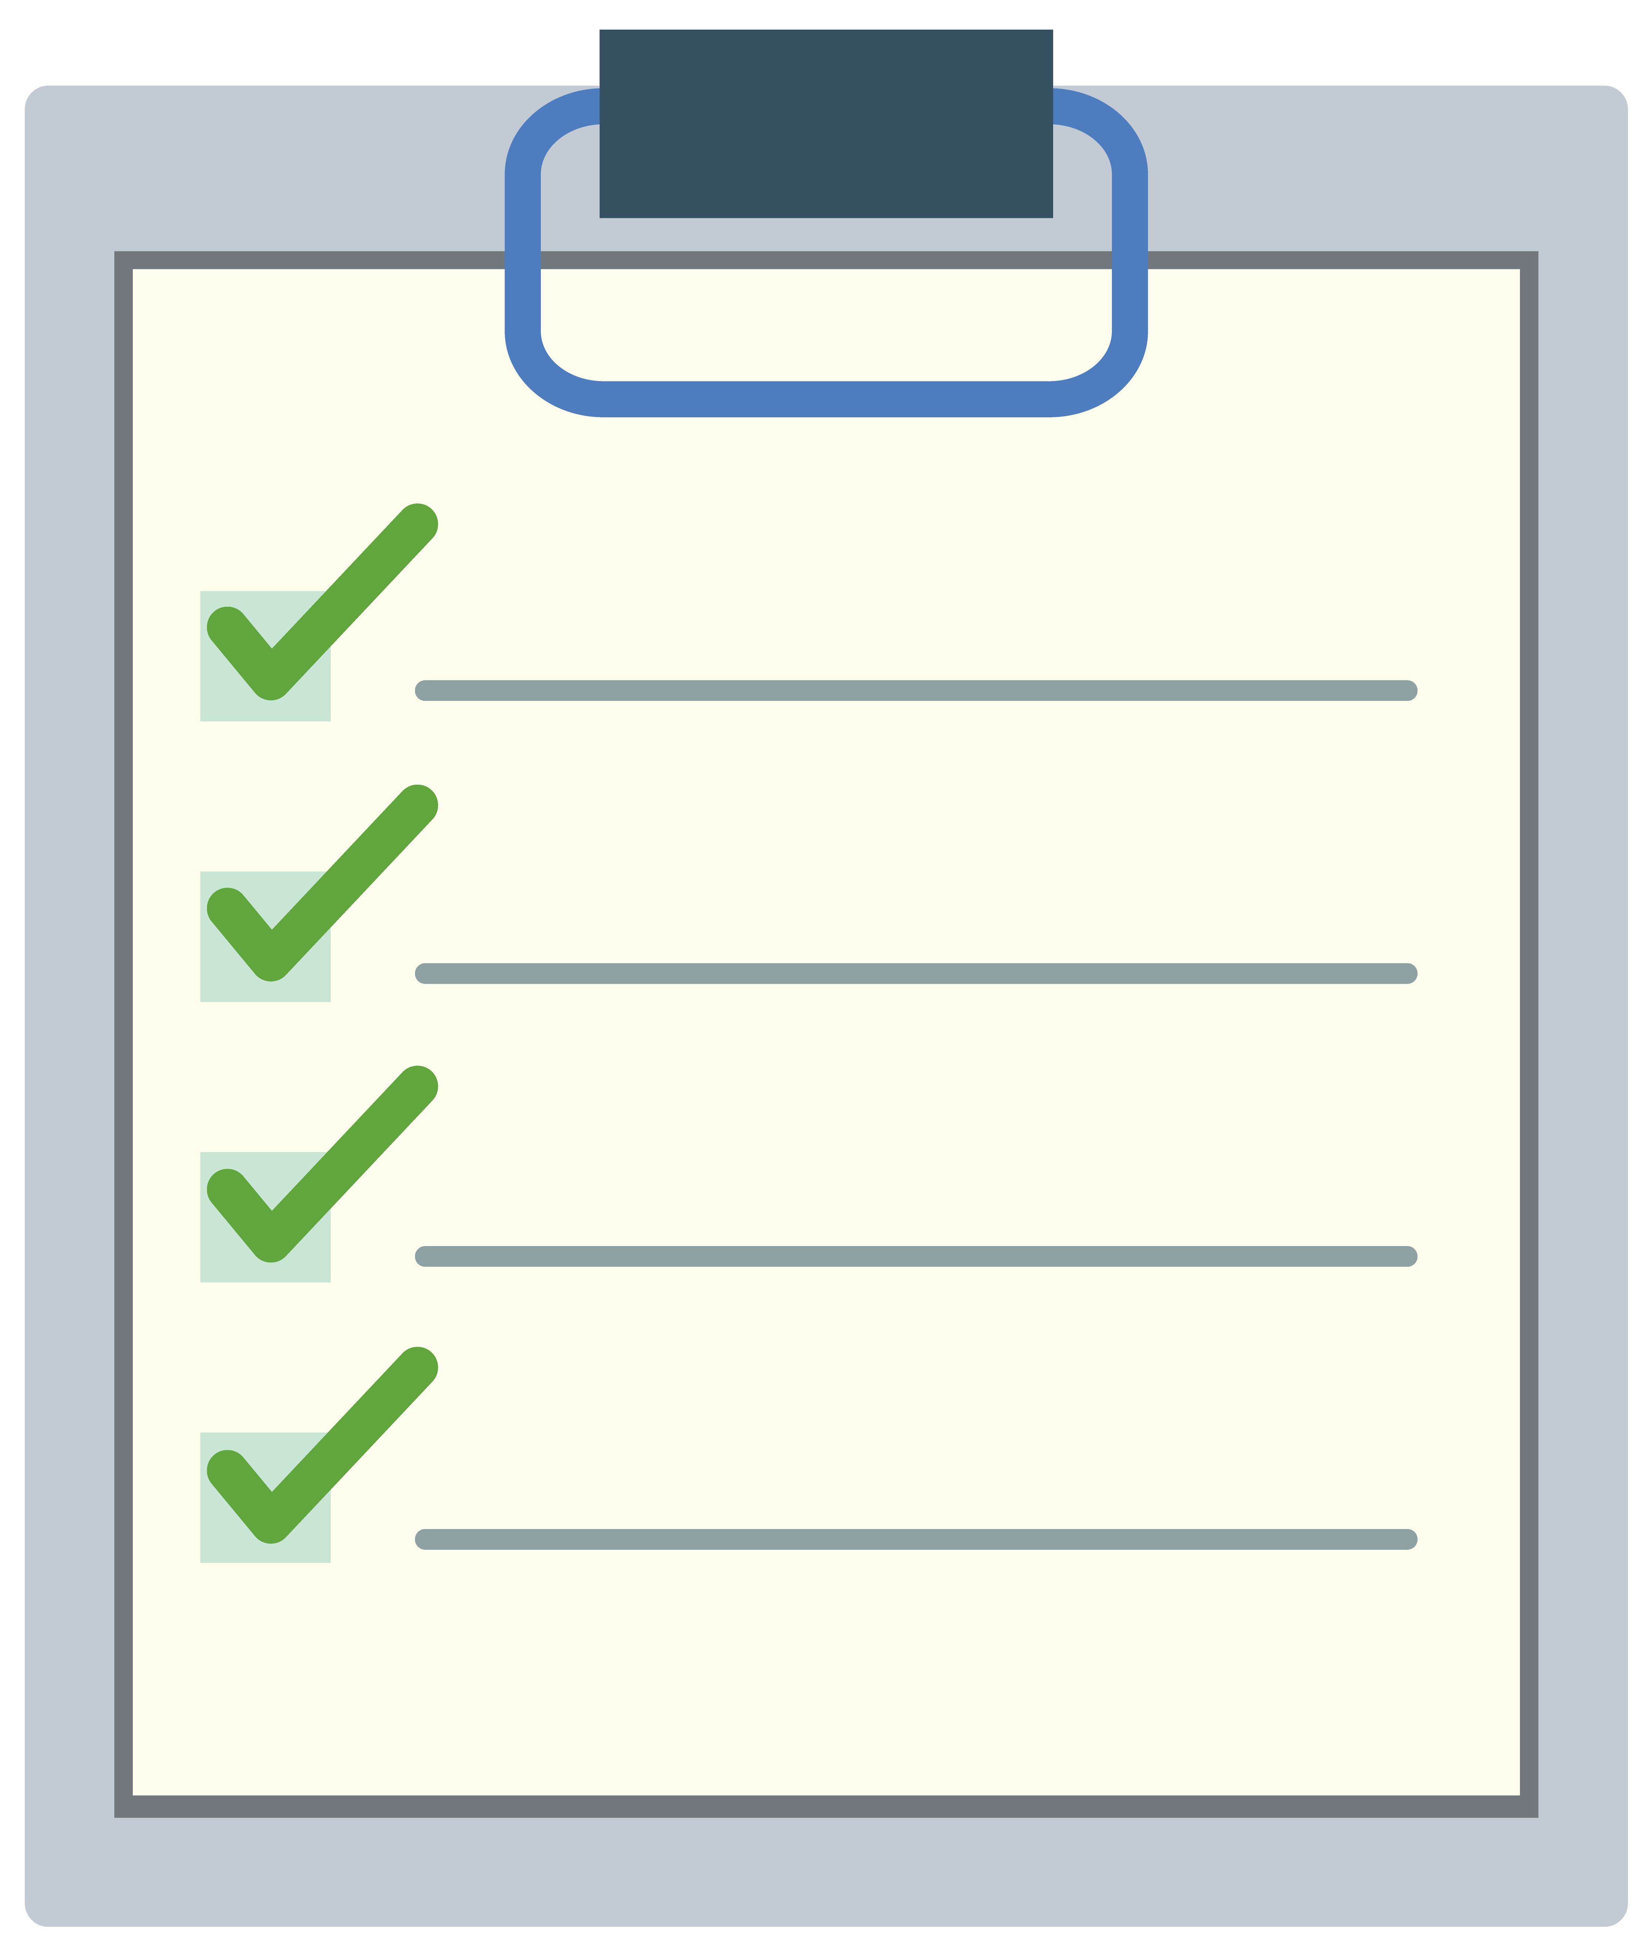

Bewusstsein schaffen
für die Vorbild-Rolle in Bildung und Forschung
(Peer-Expert:innen)
Reflexion über gesellschaftliche Fragen
Förderung des Verständnisses von Inklusion und bilingualem Lernen
Ziele

Slide 5


Brainstorming
Wer war deine Lieblingslehrerin / -lehrer
Warum diese Person?
Welche Fähigkeiten hatte er/sie?
Unterschiede zu hörenden Schüler:innen?

Slide 6


Brainstorming
Vorbild - was ist das überhaupt?

Slide 7





Info: Vorbilder in Bildung und Forschung
12
Beispiele

Slide 8


Aktivität: Präsentationen

Slide 9

Aktivität: Diskussion
Zusammenfassung:
Hervorheben der „gemeinsamen“
Merkmale
Was haben sie gemacht/geschafft?
Warum sind sie wichtig für uns?

Slide 10
Info:
Vorbilder in der Gehörlosencommunity
Bedeutung
Zeigen, dass Gehörlose in verschiedensten Bereichen
erfolgreich sind.
Wirkung
- Inspiration für andere Gehörlose
- Abbau von Vorurteilen
- Erhöhung inklusiver Praktiken in Bildungseinrichtungen

Slide 11



Reflexion: Herausforderungen
Eingeschränkter Zugang zu Ressourcen
(z.B. Gebärdensprachdolmetscher:innen, inklusive Materialien)
Kommunikationsbarrieren
Mangelnde Nutzung oder Verfügbarkeit von Dolmetschern
und visuellen Hilfsmitteln
Gesellschaftliche Vorurteile
Überzogene Erwartungen, Stereotype, Diskriminierung
Überwindung dieser Hürden erfordert:
inklusive Strukturen, Sensibilisierung und Empowerment

Slide 12
Diskussion, Gruppenarbeit, Austausch
Welche Barrieren bestehen in meiner Umgebung?
Fragestellungen:
Wie können inklusivere Strukturen geschaffen werden?
Wie kann Kommunikation inklusiver gestaltet werden?

Slide 13


Lösungen entwickeln
Überlege: die perfekte Schule
In deiner Modell-Schule gibt es
taube und hörende Schüler:innen.
Wie schaut diese Schule aus?
- Wie funktioniert die Kommunikation am besten?
- Was müssen die Lehrer:innen können?
- Wie schauen die Räume aus?
- Welche Lernmaterialien?

Slide 14



Zusammenfassung - Ausblick
- Vorbilder motivieren, Rollenbilder verändern!
- Inklusive Strukturen und Bildung sind notwendig!
Jeder kann zur
Verbesserung
der Situation beitragen:
- Bewusstseinsbildung
- praktische Maßnahmen und
- Zusammenarbeit

Slide 15

Feedback
Danke für deine Aufmerksamkeit!

Slide 16








Kontakt
https://deafstudies.eu/
Deaf Culture, Heritage and Diversity
@deafstudies.eu

